Slide 1
Liberalteologi, dialektisk teologi og Eksistensteologi
Den protestantiske teologis udvikling i Europa ca. 1800-1940

Slide 2
- Historisk-kritisk (videnskabelig) tilgang til Det nye testamente (NT)
- Kritik af overnaturligt stof - skæres bort. kristendom har intet med naturvidenskab at gøre – kan ikke forklare verdens skabelse
- fokus på den historiske jesus og Jesus som moralsk person
- Kristendommen handler om moral (reduceres til en moralsk lære)
Liberalteologi (ca. 1800-1920) – også kaldet kulturprotestantisme

Slide 3


Kritik af liberalteologien
Er kristendommen kun ren humanisme og etik ?
Handler kristendommen ikke om mere end blot moral?

Slide 4
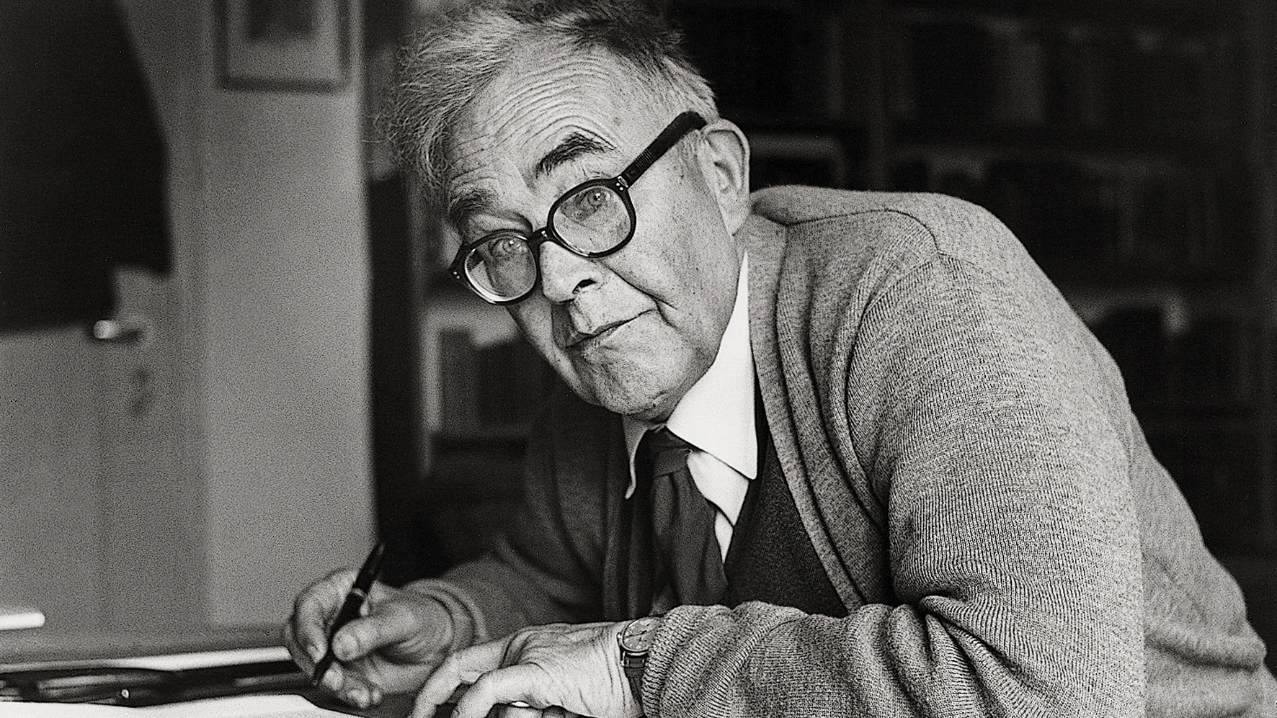

Dialektisk teologi – opstod umiddelbart efter 1. Verdenskrig med teologen
Karl Barth (1886-1968) og hans kommentar til Paulus´ Romerbrev.
(1922)

Slide 5
den Dialektiske teologi (Barth) om åbenbaringen, dvs. Guds åbenbaring I kristus-skikkelsen
Åbenbaringen er sand i kraft af sig sig selv, dvs. vi skal/kan ikke begribe den rationelt – dvs. på menneskelige præmisser
Åbenbaringen (at Gud har vist sig i Kristus) er Guds suveræne tale til os mennesker – og vi har bare at lytte

Slide 6
Menneske kløft GUD
Understregning af den uendelige afstand mellem Gud og menneske. Det handler om et budskab ”lodret fra oven”, siger Barth. Vi kan kun tale om Gud i modsætninger (via negationis), dvs. indkredse ham ved at sige hvad han ikke er.

Slide 7
- Tro (på gud) er ikke et rent humanistisk-etisk forehavende. Kristendom er ikke humanisme.
- Religionerne handler om menneskets gensidige kontakt med gud (do ut des). Evangeliet (dvs. kristendommen) er derimod en ‘modsigelse af mennesket’ (Barth citat) – Forskel på kristendom og religion. Religion er blot behovs- og ønskeopfyldelse
- alene i jesus’ død og opstandelse berører gud menneskets verden som en tangent kun berører en cirkel i ét punkt (Barth citat)
Barth peger på at teologien har et problem: ”som teologer skal vi tale om Gud, men vi er mennesker og kan derfor ikke tale om Gud”

Slide 8
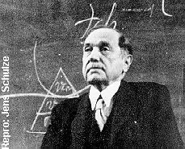
Kritik og videreudvikling af dialektisk teologi
EKSISTENSTEOLOGI – det 20. århundredes mest betydningsfulde teologi – dominerende op til i dag.
Rudolf Bultmann (1884-1976) – teologen bag eksistensteologien og dens metode: afmytologisering.
Bultmann prøver at løse Barths problem ‘at vi som mennesker ikke kan tale om Gud (dvs. det, som overskrider vores forstand), men kun ‘passivt’ – i troen - tage imod Guds åbenbaring i Kristus.
Bultmanns banebrydende tanke er, at ‘Hvis vi vil tale om Gud, må vi tale om os selv’. Kristendommen skal forstås ud fra vores eksistens..
Bultmann udvikler dermed den dialektiske teologi, så den lægger mere vægt på menneskets forudsætninger for forståelse/tilegnelsen af kristendommen. Gudstro handler om eksistensforståelse

Slide 9
Guds rige og helvede som beskrevet i NT skal blot betragtes billeder på vores eksistens, som grundforhold i vores egen tilværelse - Guds rige er et billede på livet med tilgivelse og syndernes forladelse, hvorimod helvede blot er et billede på livet udenfor tilgivelsen - guds rige eller helvede er altså ikke steder man kommer hen efter døden.
Afmytologisering - at stille skarpt på det kristne budskabs ‘her og nu’-betydning.

